Slide 1
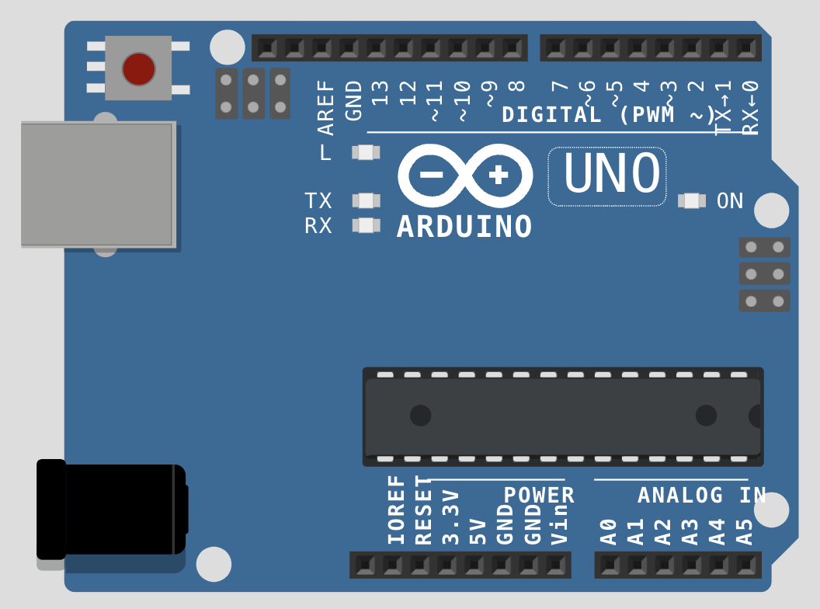
Arduino UNO
INPUT
OUTPUT
LED燈條
pin4
按鈕
pin7
pin5
pin8
按鈕
蜂鳴器
霧化器
pin6
pin9
按鈕
LCD
I2C

Slide 2
研究過程或方法
單獨測試DHT溫濕度感測器。
直接將DHT接受資料的針腳焊接出來利用uno來驗證。
自製esp01燒錄器
V1.0
V2.0
將tx, rx ,gpio0 gpio2四個針腳分別焊出
除錯：
esp01
Led alert顯示簡單狀態。
利用tx, rx除錯
利用網路除錯。
主板串接：
將資訊由lcd呈現
按鍵控制，手動抓取每一個房間溫室度。
後台操作。利用node-red快速製作網頁互動介面。

Slide 3
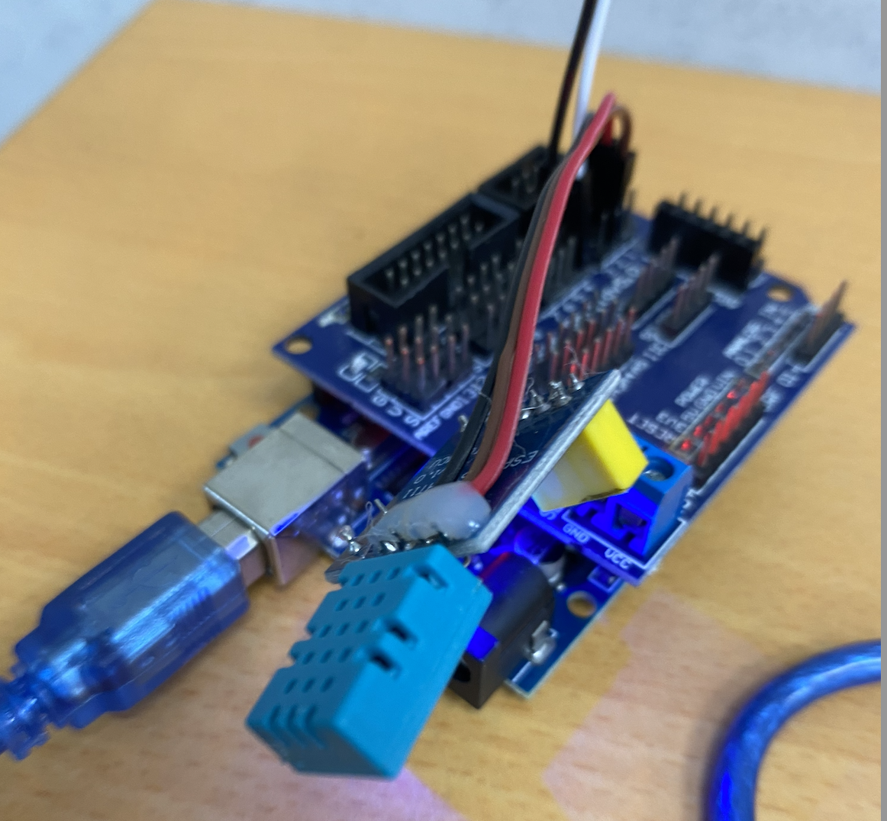
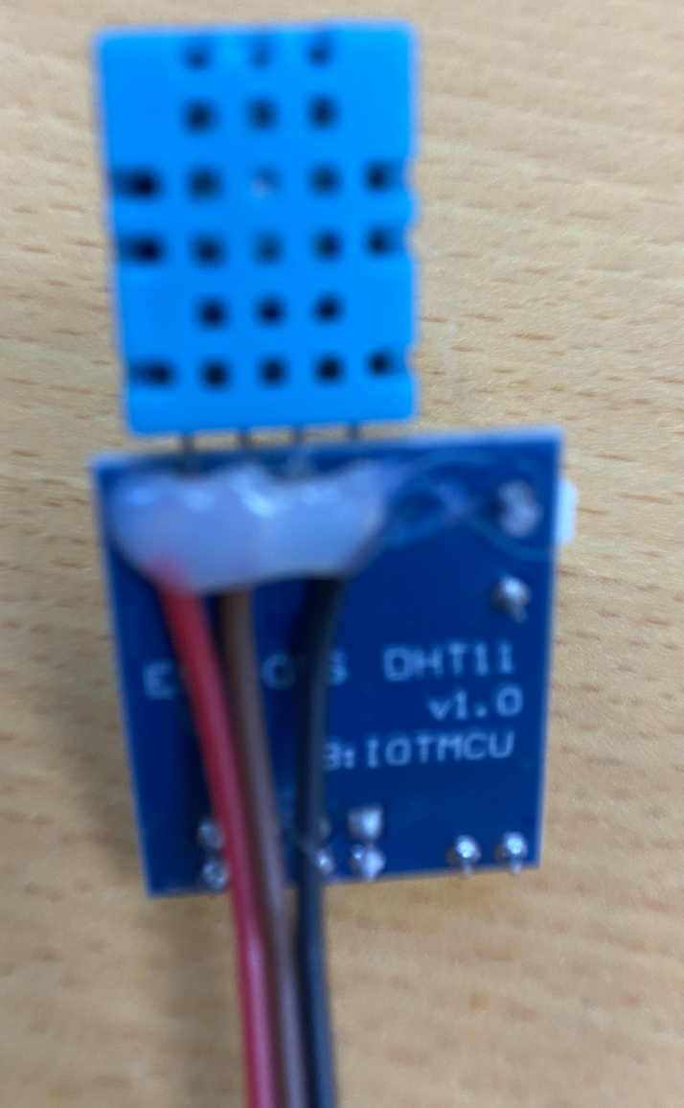
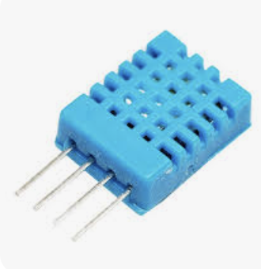
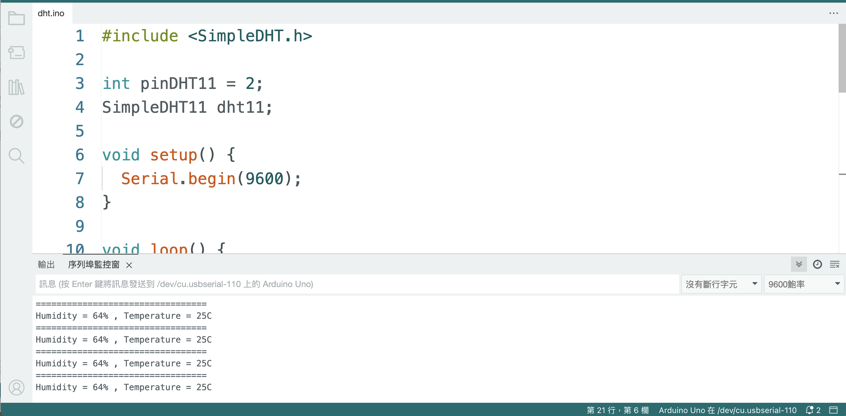
單獨測試DHT溫濕度感測器。
溫濕度偵測是本實驗最核心的資訊，
第一步先確定DHT01可以正常工作。
Vcc
Data
GND
DHT拉出三根針腳(vcc,Data,GND),
利用uno來單獨驗證模塊是否能正常運行。

Slide 4
自製燒錄器
esp01沒有usb hub接口，無法直接連接電腦，透過網路上提供的方式，可以自己做一組燒錄器，比較麻煩的是它的電壓是3.3V，然而，透過電腦usb接出來的電源都是5V，會造成主板毀損，Arduino uno主板有3.3v的輸出電壓，可以解決這個問題。
Esp01燒錄模式與運行模式的切換，只需將gpio 0 針腳導入ground即可切換，沒接ground時為正常模式，接入地線後即為燒錄模式。
第一個版本的自製燒錄器，穩定性其實不是很理想，常常燒錄失敗，最主要原因在切換燒錄模式時，忘記reset，有時即便reset，也無法進入燒錄模式，必須將esp01斷電才能正常工作，由於需要uno提供3.3v電壓，arduino IDE上會顯示兩組usb port可以選擇，容易選錯連接埠，造成燒錄失敗。
第二版本，利用一組TBIOTMCM 來改良， TBIOTMCM連接esp01的腳位已經降壓為3.3v，因此準備一組usb 轉ttl 來連接TBIOTMCM 主板，將主板中tx,rx,gpio0拉出，分別接usb rx,tx,與ground即可。此版本，一方面解決兩個Arduino ide 上兩組usb 連線問題，也同時解決電壓供給的問題。

Slide 5
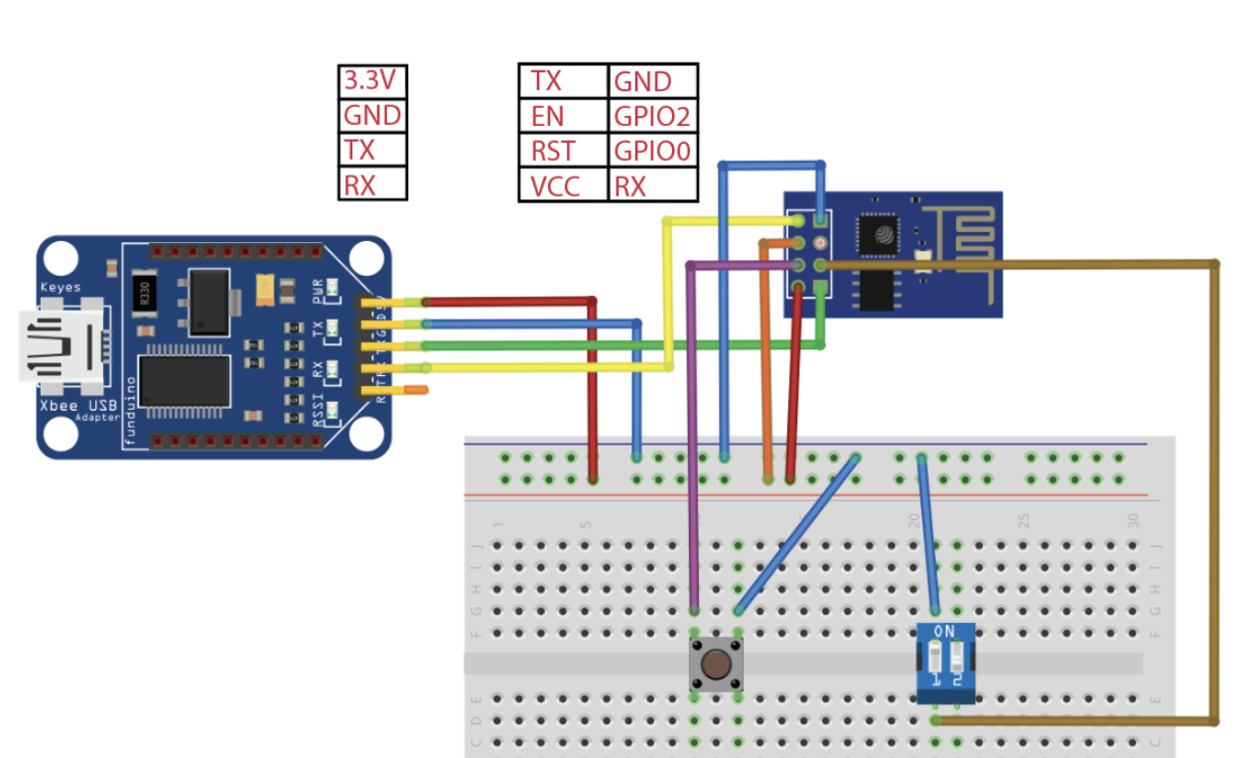
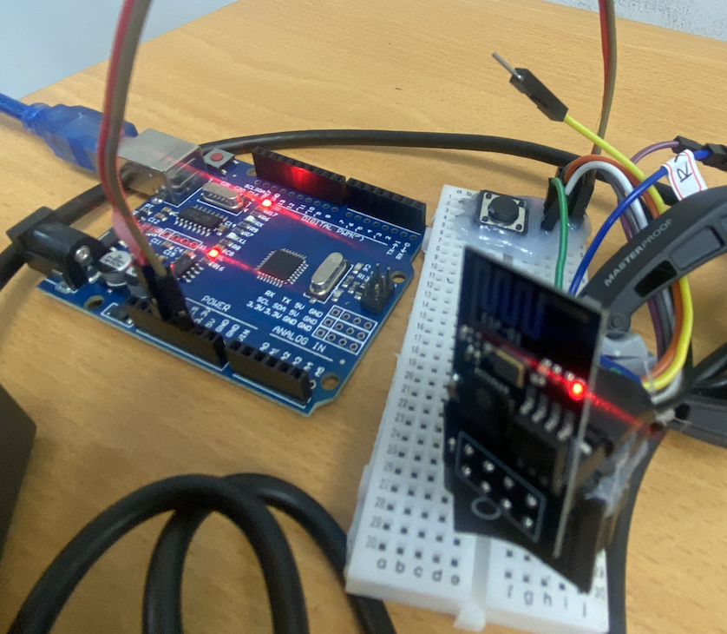
自製esp01燒錄器-v1.0
esp01沒有usb hub接口，無法直接連接電腦，透過網路上提供的方式，可以自己做一組燒錄器，比較麻煩的是它的電壓是3.3V，然而，透過電腦usb接出來的電源都是5V，會造成主板毀損，Arduino uno主板有3.3v的輸出電壓，可以解決這個問題。
Esp01燒錄模式與運行模式的切換，只需將gpio 0 針腳導入ground即可切換，沒接ground時為正常模式，接入地線後即為燒錄模式。
參照傑森創工所提供方法，

Slide 6
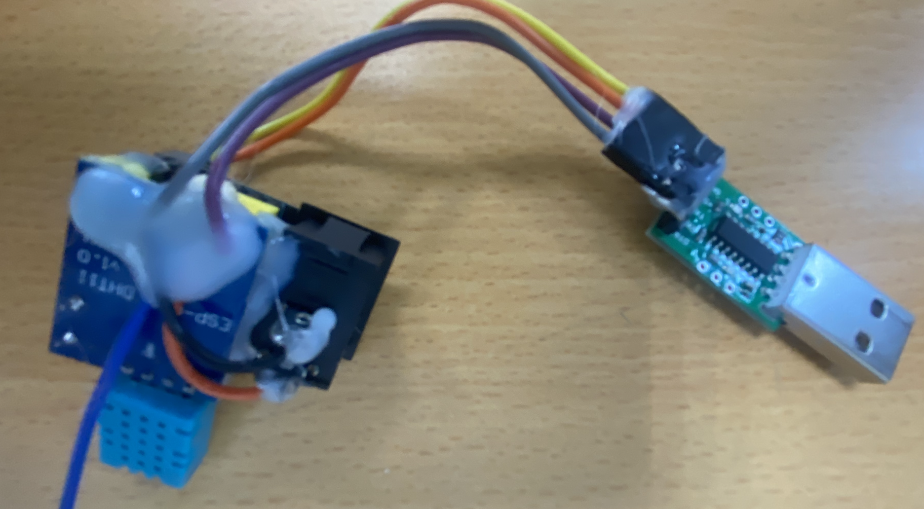
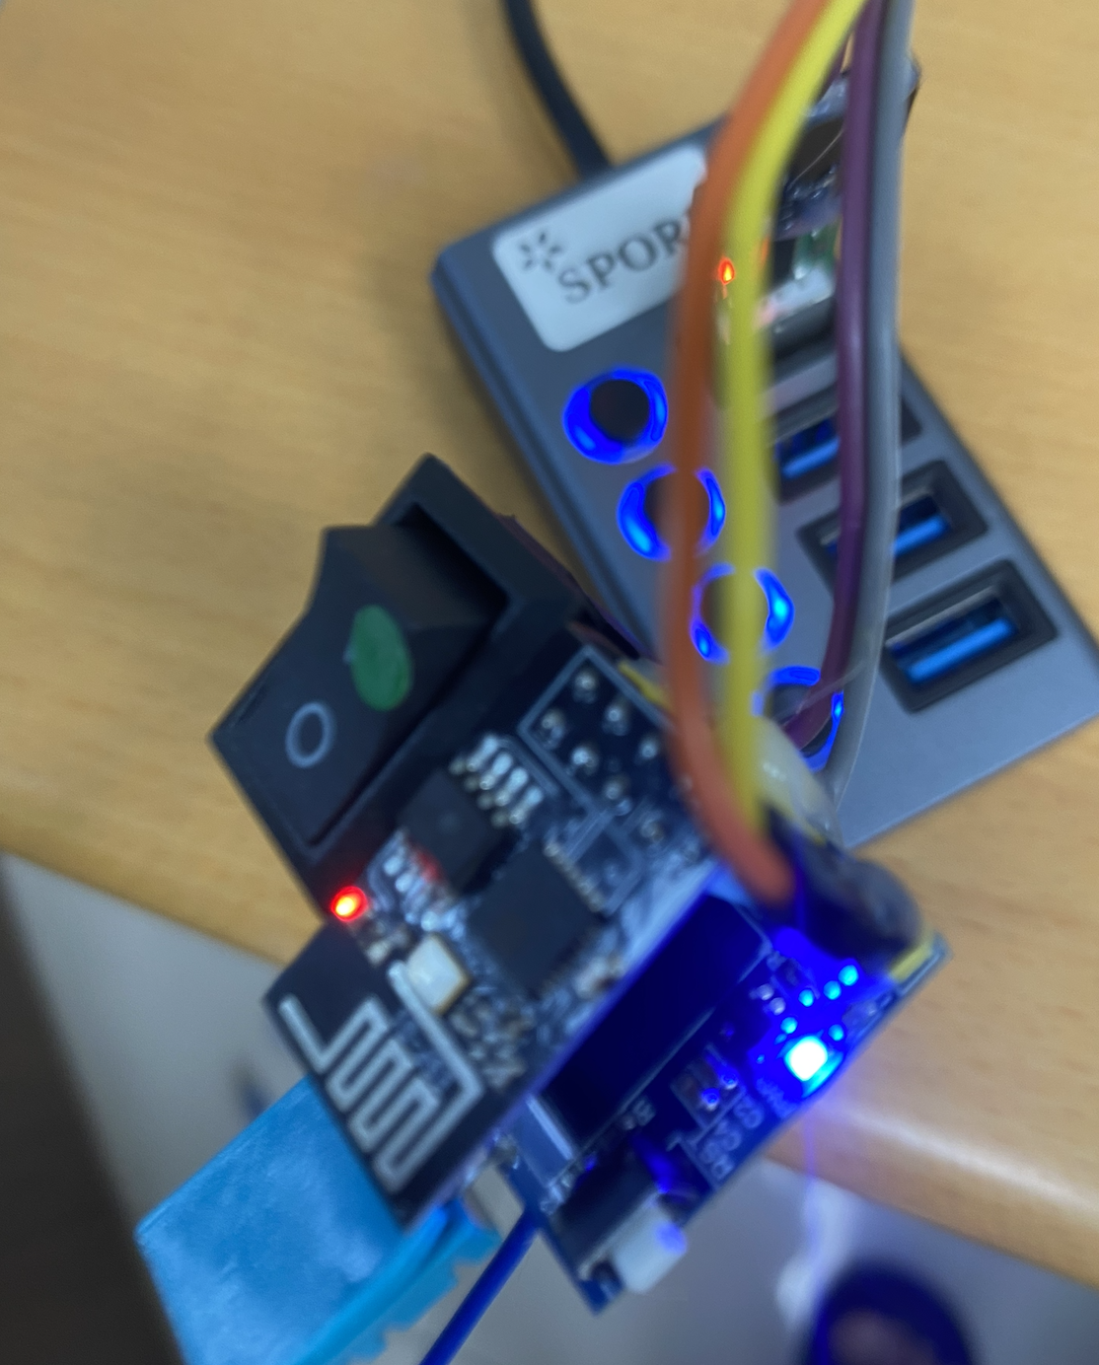
自製esp01燒錄器-v2.0
第一個版本的自製燒錄器，穩定性其實不是很理想，常常燒錄失敗，最主要原因在切換燒錄模式時，忘記reset，有時即便reset，也無法進入燒錄模式，必須將esp01斷電才能正常工作，由於需要uno提供3.3v電壓，arduino IDE上會顯示兩組usb port可以選擇，容易選錯連接埠，造成燒錄失敗。
第二版本，利用一組TBIOTMCM 來改良， TBIOTMCM連接esp01的腳位已經降壓為3.3v，因此準備一組usb 轉ttl 來連接TBIOTMCM 主板，將主板中tx,rx,gpio0拉出，分別接usb rx,tx,與ground即可。此版本，一方面解決兩個Arduino ide 上兩組usb 連線問題，也同時解決電壓供給的問題。

Slide 7
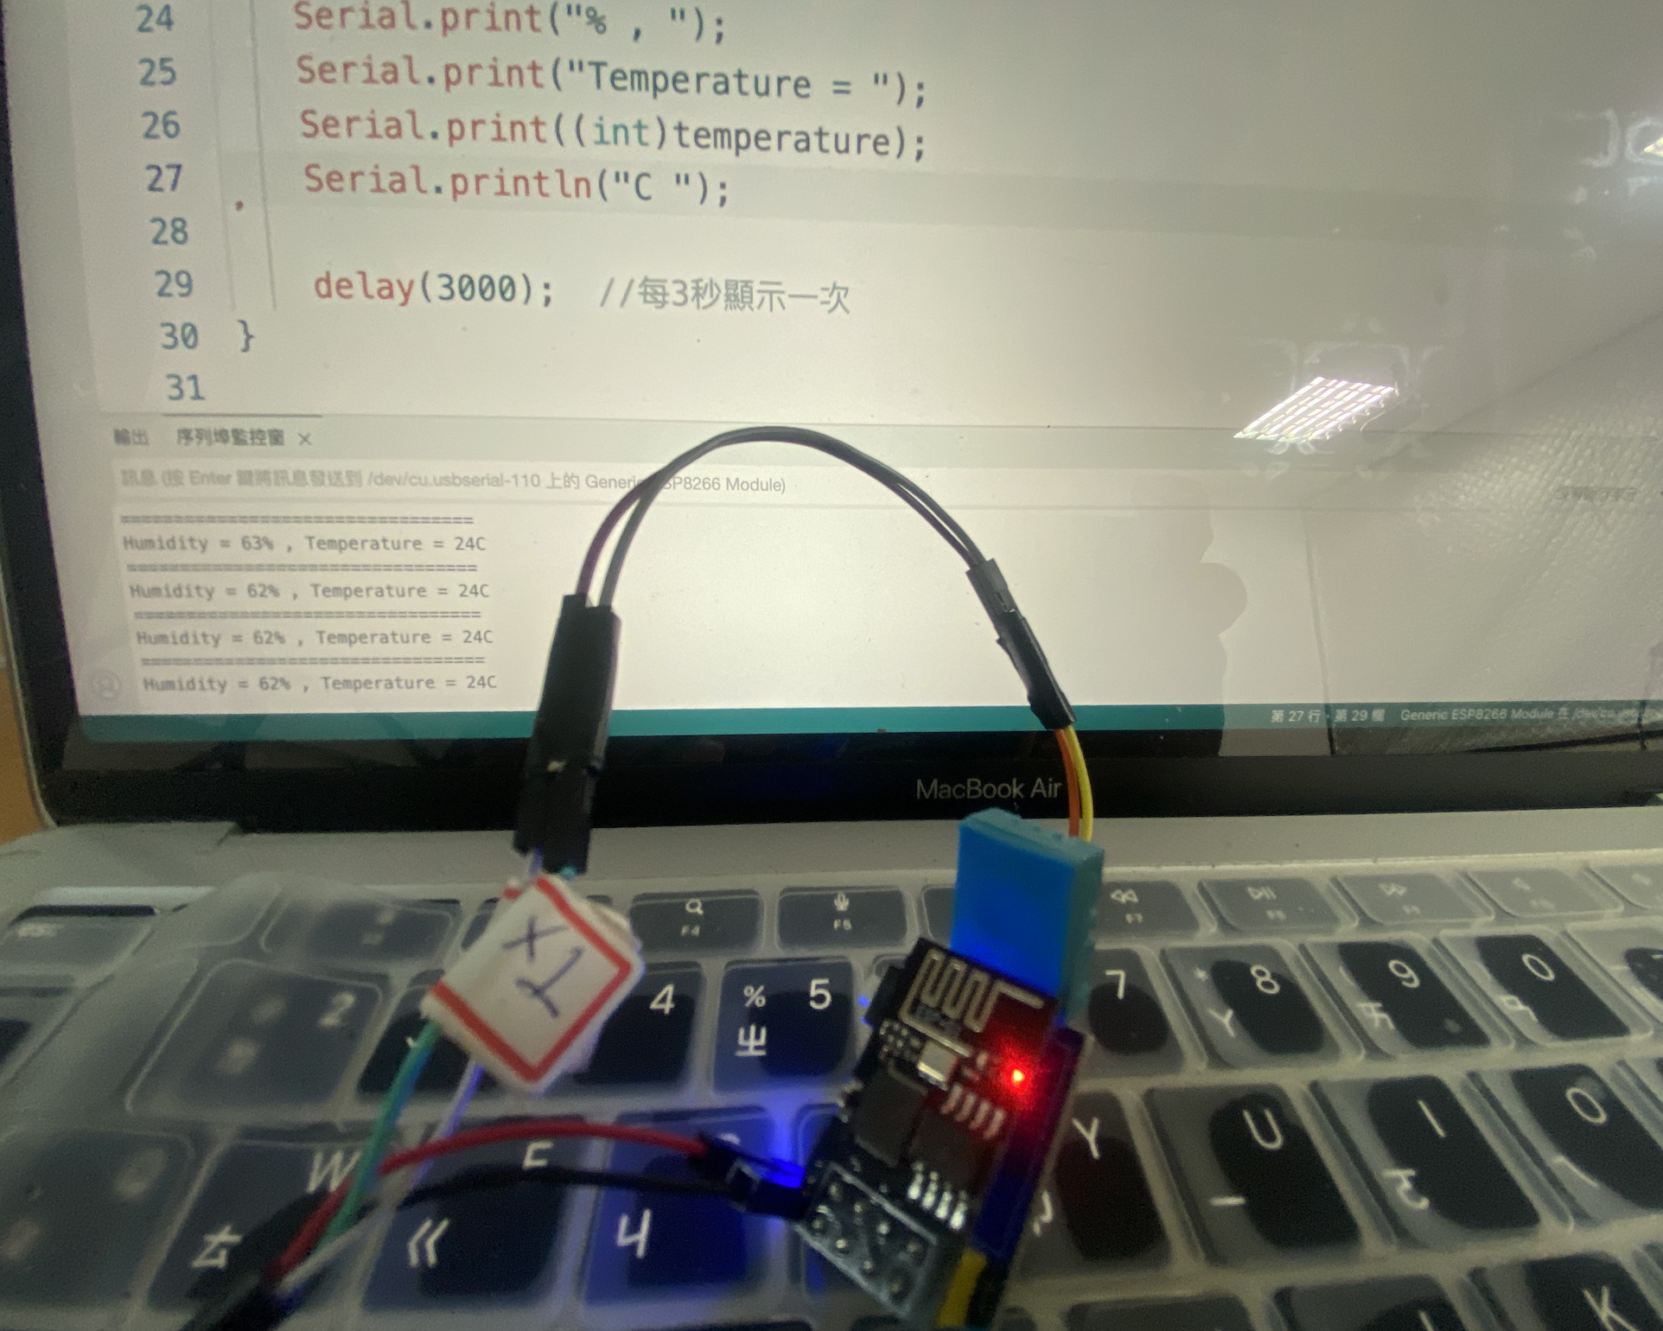
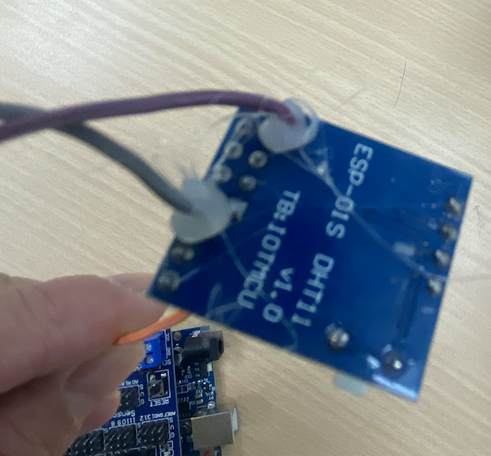
除錯機制：esp01 序列埠監控
TBIOTMCM電路板+esp01，無usb 接口，無法利用序列埠監控來即時除錯，不過只要將tx, rx兩根針腳拉出，即可連接電腦，來監看esp01運行狀況。

Slide 8
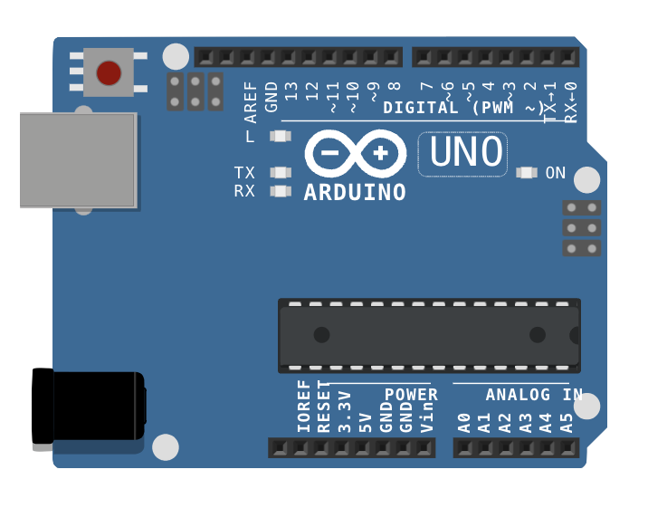
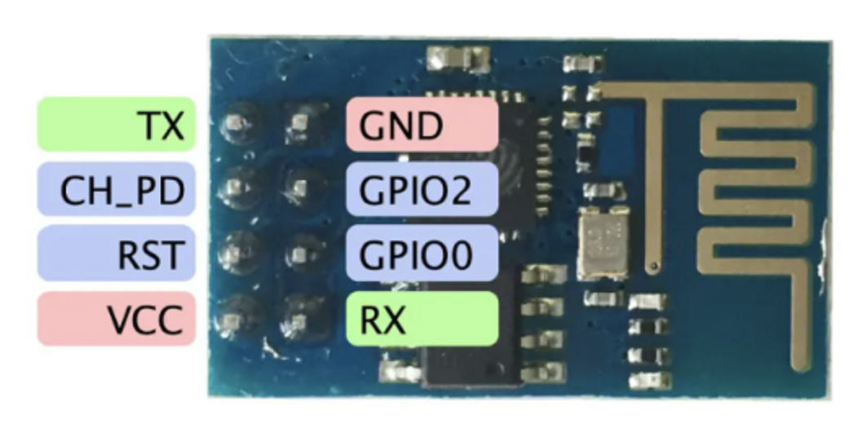
主板串接：
UNO是利用softwareSerial模擬序列通訊，讓 Arduino 可以透過軟體方式建立額外的 UART (串列通訊) 連接，
這樣可以在uno上保留原始瘩出錯模式，也可以直接燒錄程式，如果直接佔據硬體序列埠，燒錄時，必須移除此連接，原來的除錯訊息，需要移除。
TX
RX
Arduino UNO 1
esp01
發送訊息
透過serial將訊息傳給esp01
透過serial
讀取
資料
將訊息組成
Json格式
利用mqtt
上傳資料

Slide 9
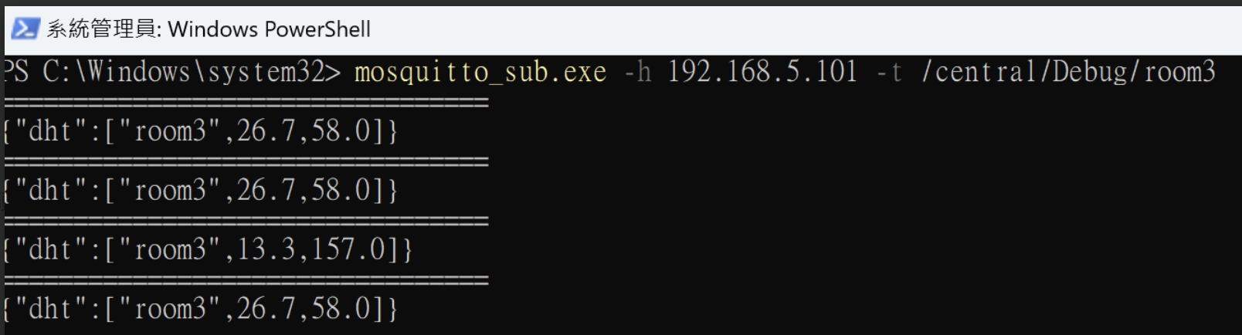
除錯機制：esp01 從服務端監控
debug
本實驗要將uno 與esp01 串連，
esp01中tx , rx 用於傳遞兩款主板訊息，
一但進入整合狀態，就無法間看esp01執行過程。
因此，我們將所有出錯訊息傳遞至網上，由服務端來監控並除錯。
UNO
esp01
server
Serial.println(debugMessage)
mosquitto_pub
-h 192.168.5.101
-t /central/Debug/room1
-m ”debugMessage”

Slide 10
將三房間溫濕度資訊由一顆lcd呈現
uno
LED
裝置設計理念，只安裝一個LCD，然而，此lcd必須要能
呈現每一個房間溫濕度，安裝在room1的esp01需要訂閱來至room2 以及 room3 的主題，即可在lcd上呈現
esp01
Topic: /room2/DHT
Msg: {“DHT”:[23.5,98]}
Topic: /room3/DHT
Msg: {“DHT”:[23.5,98]}
room1
esp01
esp01
room3
room2

Slide 11
Button 長按與連續按功能，利用LCD顯示當前模式
按鈕控制情境：
長按：切換模式：
1.手動操作。
2.自動
短按： LED燈條變暗至
2秒內連續按2次：設定控制功能模塊
2秒內連續按3次:開/關
利用millis()實現對按鈕按下的時間計算。
放開按鈕後，
開關LED
手動操作
開關霧化器
Idle
等待
自動呈現
狀態切換

Slide 12
開關LED
手動操作
開關霧化器
Idle
等待
自動呈現

Slide 13
導入millis()
按鍵偵測時，如果只利用判讀針腳狀態，直接做對應功能切換，如果沒有延遲，會造成按下瞬間，連跳好幾個狀態，初期在loop中延遲0.2秒去偵測按鍵狀態，可以運行，不可控情況只偶爾發生。
伴隨Led 霓虹燈的實作，加入延遲功能，繼電器測試程式也加入延遲功能，當透過網路下達命令時，可以正常運行，不過按鍵功能就變得非常不穩定，因此，增加多個延遲並不可行，可行方法是利用millis()設計每一個模塊的計時器。

Slide 14
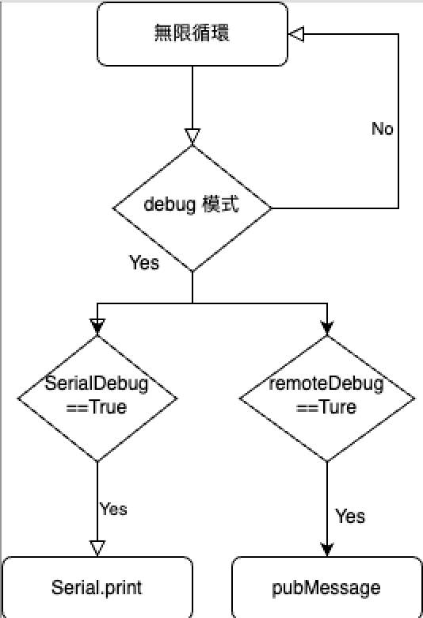
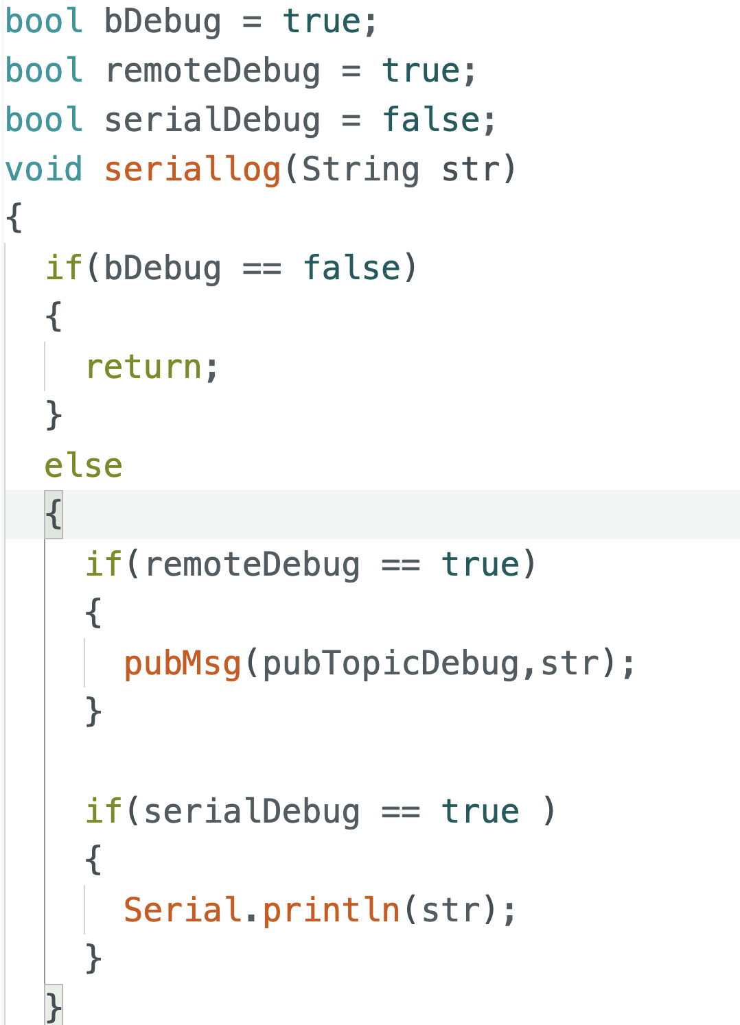
Debug 模式切換
實作初期，所有訊息皆利用serial.println()即時監看狀態，
整合uno後，tx,rx的角色已經由除錯模式，更改為溝通主板模式，前期所撰寫的除錯訊息，設計seriallog函式，將原始的serial.println() 功能取代，並且植入幾個切換flag，方便不同模式出錯。

Slide 15
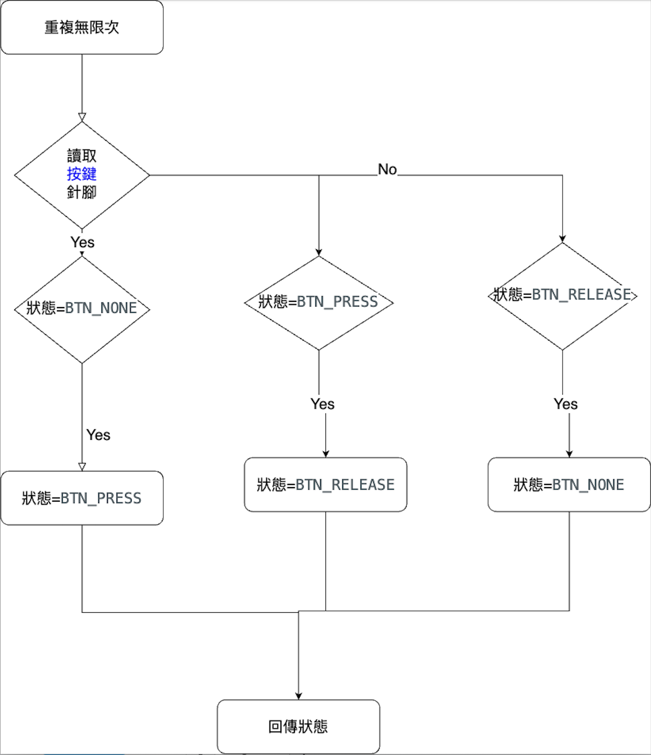
按鍵流程控制
當按鍵從被按下到放開，
只會出現一次BTN_RELEASE
主程式只需藉由此值來判定是否要做功能切換

Slide 16
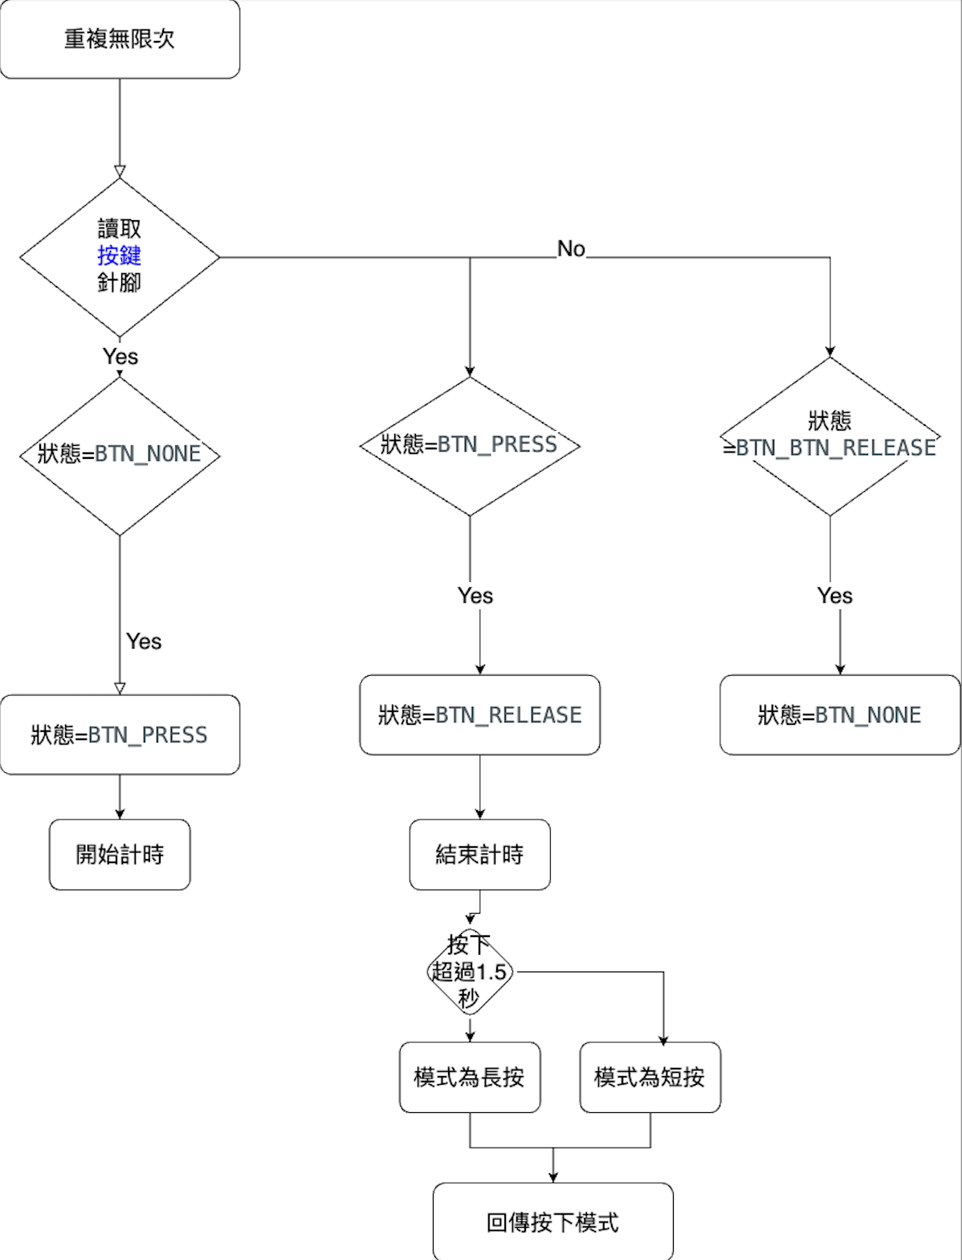
長按功能設計
按鍵計時器：利用mills()計算下按時間，

Slide 17
活動圖
啟動
短按
1次
否
是
顯示當前模式
時間5秒
兩次短按
長按
否
手動控制模式
時間五秒
短按
1次
短按
2次
切換
模式
LED
開關
霧化器
開關

Slide 18
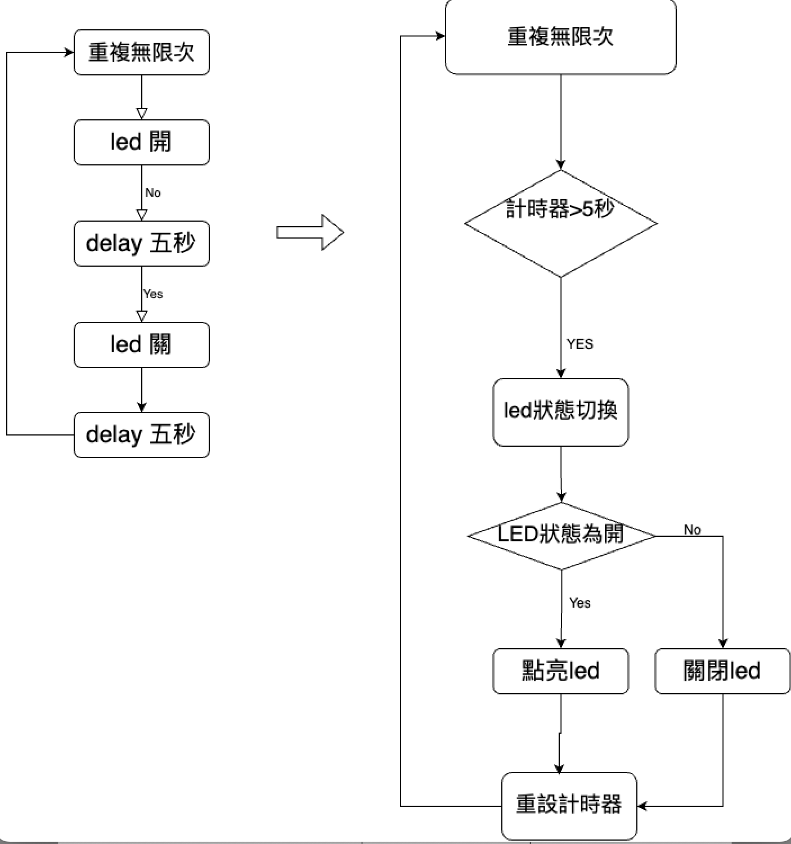
LED計時器

Slide 19
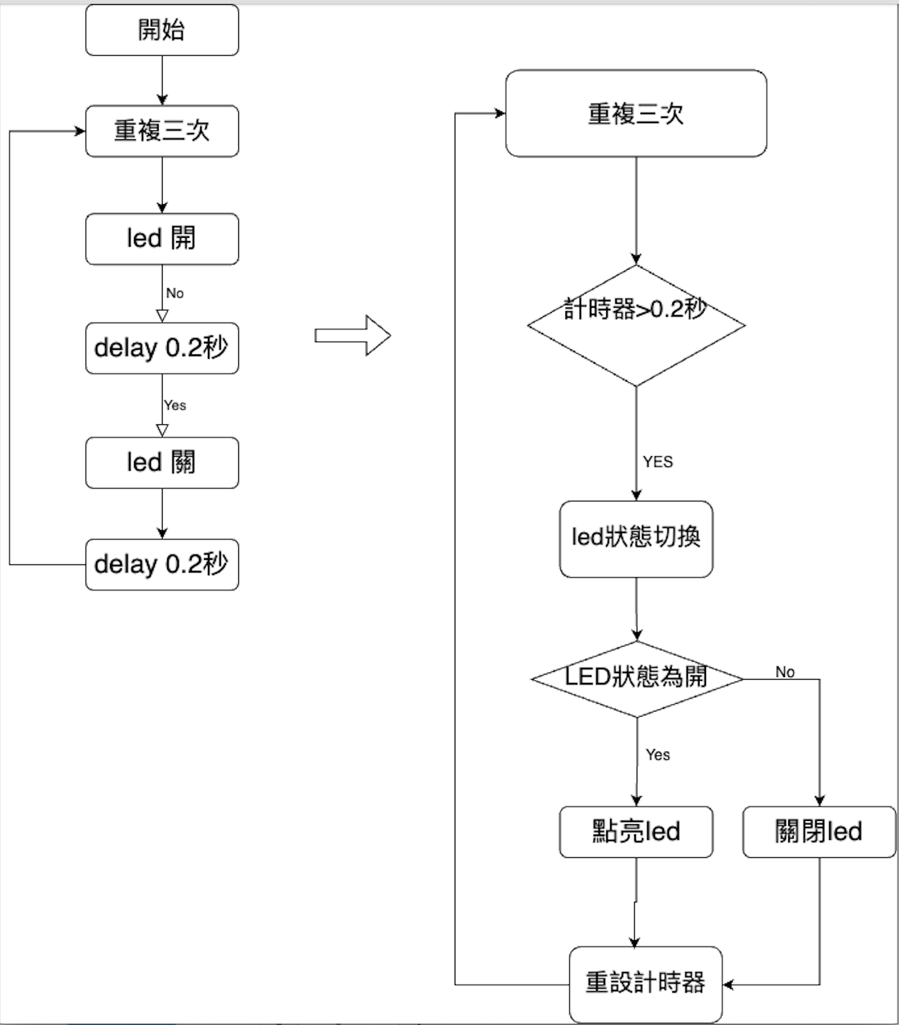
Led alert 修改

